Slide 1

আজকের ক্লাসে
তোমাদের স্বাগতম

Slide 2

শিক্ষক পরিচিতি
মো: হাসান ইমাম
প্রভাষক(রসায়ন)
রাজাবাড়ী কলেজ
মির্জাপুর, টাঙ্গাইল।

Slide 3
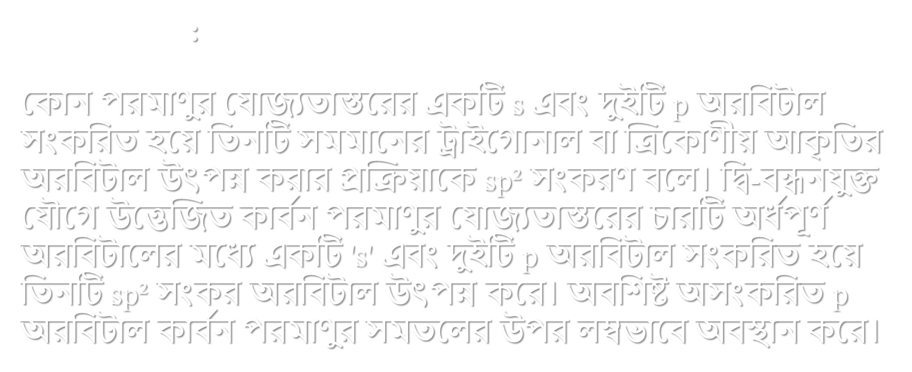

${sp}^{2}$ সংকরণ :
কোন পরমাণুর যোজ্যতাস্তরের একটি s এবং দুইটি p অরবিটাল সংকরিত হয়ে তিনটি সমমানের ট্রাইগোনাল বা ত্রিকোণীয় আকৃতির অরবিটাল উৎপন্ন করার প্রক্রিয়াকে sp² সংকরণ বলে। দ্বি-বন্ধনযুক্ত যৌগে উত্তেজিত কার্বন পরমাণুর যোজ্যতাস্তরের চারটি অর্ধপূর্ণ অরবিটালের মধ্যে একটি 's' এবং দুইটি p অরবিটাল সংকরিত হয়ে তিনটি sp² সংকর অরবিটাল উৎপন্ন করে। অবশিষ্ট অসংকরিত p অরবিটাল কার্বন পরমাণুর সমতলের উপর লম্বভাবে অবস্থান করে।
আজকের আলোচ্য বিষয়ঃ
${sp}^{2}$ সংকরণ।

Slide 4
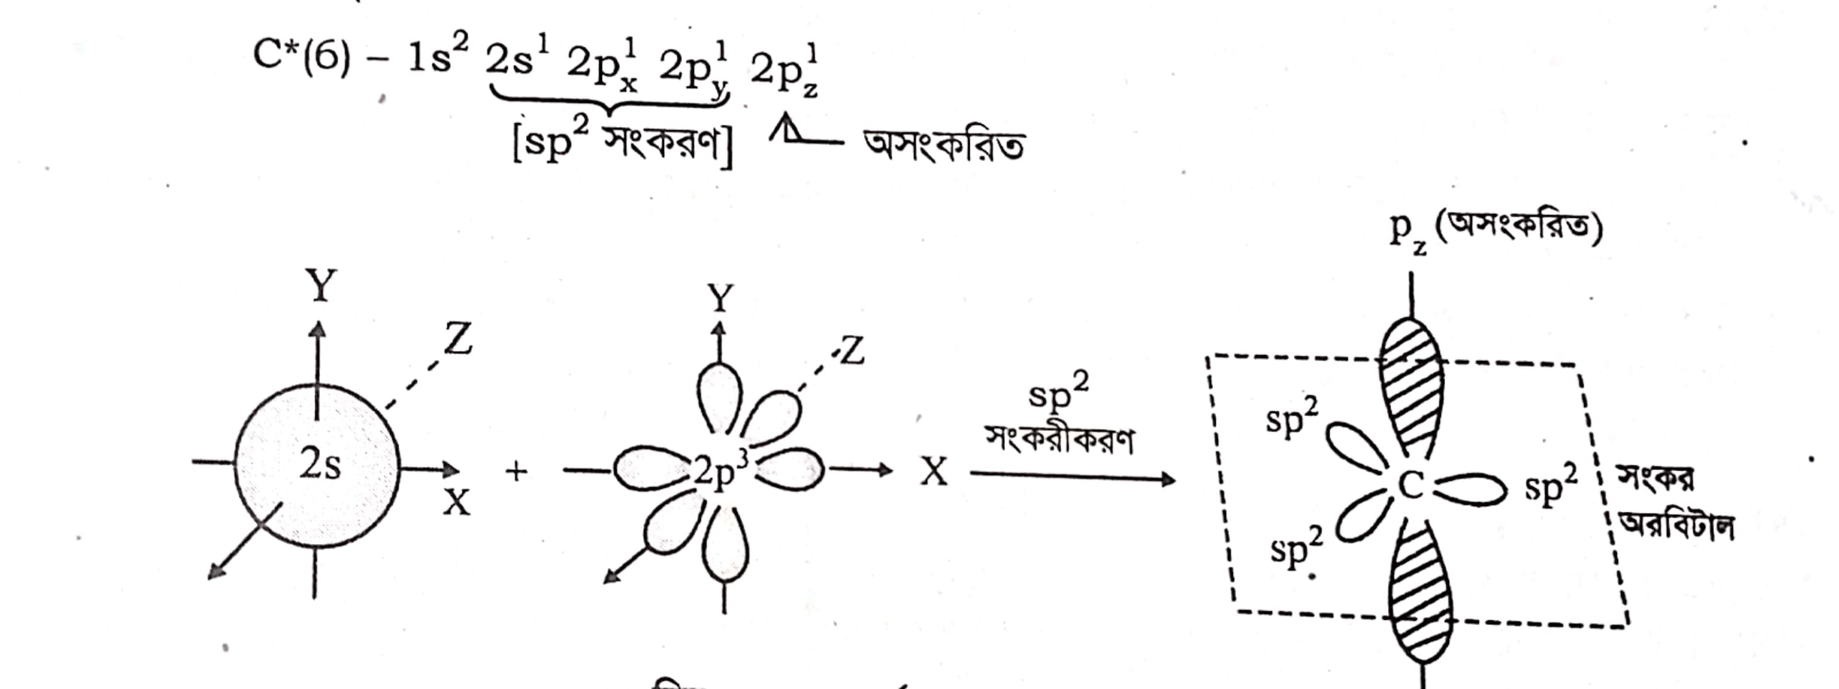

Slide 5
sp² সংকর অরবিটাল ট্রাইগোনাল আকৃতির। দুটি অরবিটালের মধ্যে কোণের পরিমাণ 120°। সব দ্বি-বন্ধনযুক্ত যৌগে কার্বনের sp² সংকরণ ঘটে। যেমন- ইথিলিন অণুতে প্রত্যেক কার্বন পরমাণুর তিনটি sp² সংকর অরবিটাল দ্বারা একটি C - C এবং 2টি C - H সিগমা বন্ধন গঠিত হয়।
ফলে প্রতিটি কার্বনের সমতলে একটি করে অসংকরিত p অরবিটাল লম্বভাবে অবশিষ্ট থাকে। এ অসংকরিত p অরবিটালগুলো পাশাপাশি অধিক্রমণ করে কার্বন পরমাণুদ্বয়ের মধ্যে একটি পাই বন্ধন রচনা করে। ফলে ইথিলিন অণুতে দুটি কার্বন পরমাণু একটি সিগমা ও একটি পাই বন্ধন দ্বারা সৃষ্ট দ্বি-বন্ধনে যুক্ত হয়। কার্বন-কার্বন দ্বি-বন্ধনের দৈর্ঘ্য 0.134 nm.

Slide 6
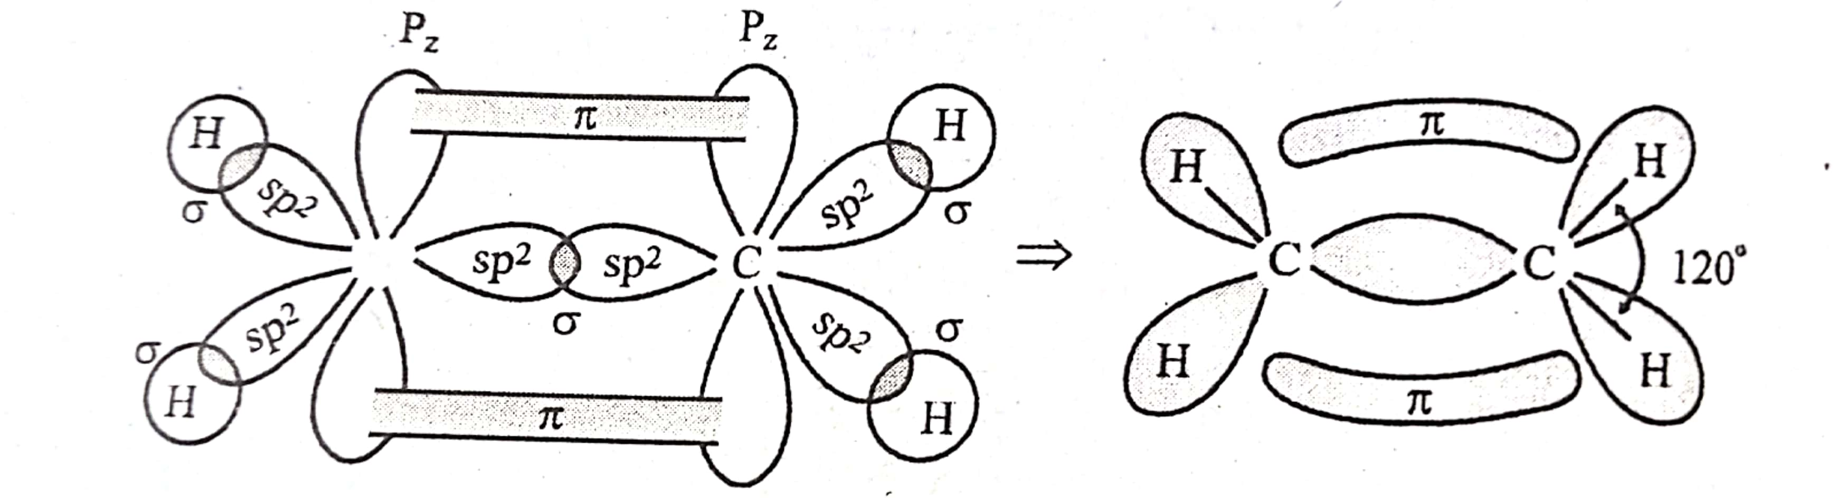

Slide 7
বাড়ির কাজ ঃ
CH₃ - CH₃ অণুতে কার্বনের s p ³ সংকরণ
এবং
CH₂ = CH₂
যৌগে C পরমাণুর s p ² সংকরণ ঘটে। কেন?

Slide 8
ধন্যবাদ
সবাইকে।

